Slide 1
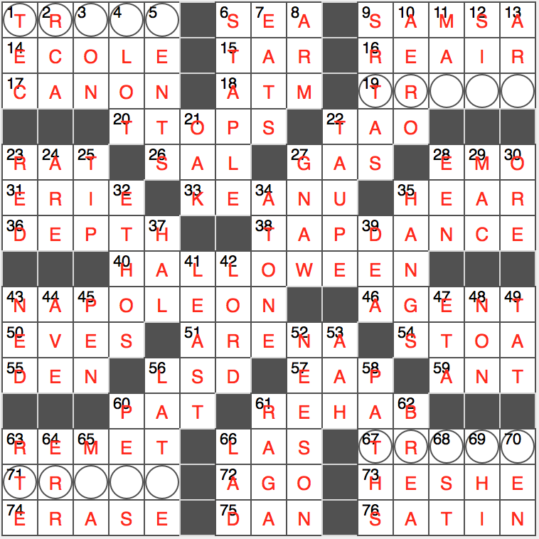
E/I
A/C
T/K
E/I
A/C
T/K
E/I
A/C
T/K
E/I
A/C
T/K

